Slide 1

2 - Une première application JavaFX

Slide 2
Plan de Formation
Présentation de JavaFX 2
Première Application
Composants et layouts
Databinding
Enrichir visuellement
Animation
Concurrence
Les événements
Intégration avec Swing
Architectures avancées
Test et outils
Le Futur de JavaFX

Slide 3

Ingrédients pour une application JavaFX
Classes Java
Fichiers FXML
Fichiers properties
Fichiers CSS
JVM 7 ou supérieur

Slide 4
Bootstrap d'une application
Une application JavaFX doit étendre la classe javafx.Application
Le démarrage se fait via une méthode statique nommée « launch »
  Initialisation de divers paramètres propres à JavaFX
  La méthode launch utilise le thread courant comme UI Thread
La fenêtre est représentée par un objet Stage
Celle-ci affiche une Scene contenant l'arborescence des composants qui sont des Nodes

Slide 5
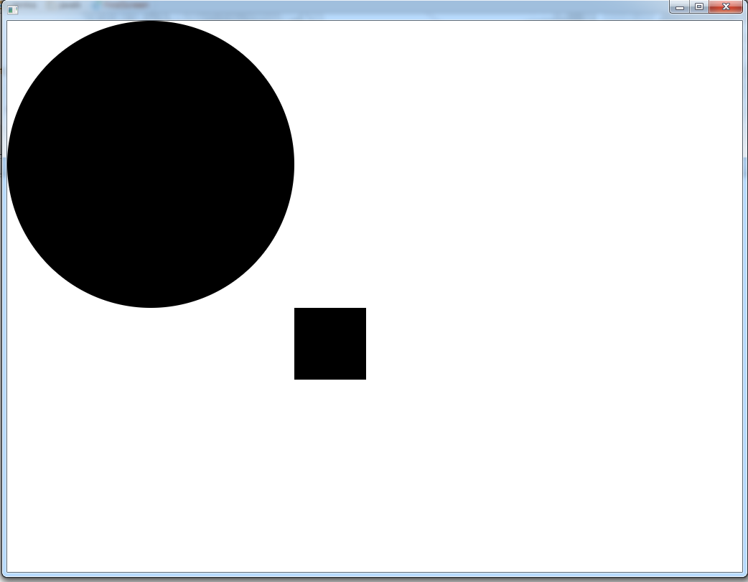
Exemple d'application
public class FirstScreen extends Application {
@Override
public void start(final Stage stage) throws Exception {
Group group = new Group();
Circle circle = new Circle();
circle.setRadius(200);
circle.setCenterX(200);
circle.setCenterY(200);
group.getChildren().add(circle);
Rectangle rectangle = new Rectangle();
rectangle.setHeight(100);
rectangle.setWidth(100);
rectangle.setX(400);
rectangle.setY(400);
group.getChildren().add(rectangle);
final Scene scene = new Scene(group, 1024, 768);
stage.setScene(scene);
stage.show();
}
public static void main(final String[] args) throws Exception {
launch(args);
}
}

Slide 6
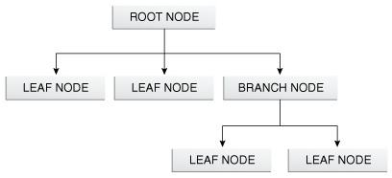
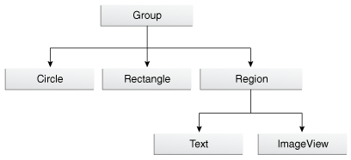
Le Scene Graph
Arbre de composants JavaFX avec un composant racine
Décrit le contenu d'une Scene
Chaque élément de l'arbre est nommé « Node »
Chaque Node peut avoir des enfants (pattern composite)
Exemple :

Slide 7
Définir l'interface avec FXML
Langage déclaratif de construction d'interface basé sur du XML
Décrit un arbre de composants (avec une racine unique)
  Un fichier FXML peut être chargé par la Scene
Relié au code par un Controller
  Possibilité d'encapsuler des scripts (peu utilisé et peu recommandé)
  Intégration de type MVC ou MVP
Peut être conçu visuellement à l'aide de SceneBuilder (WYSIWYG)

Slide 8

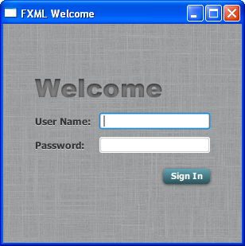

Extrait de FXML
<GridPane fx:controller="fxmlexample.FXMLExampleController"
xmlns:fx="http://javafx.com/fxml" alignment="center" hgap="10" vgap="10">
<padding><Insets top="25" right="25" bottom="10" left="25"/></padding>
<Text text="Welcome"
GridPane.columnIndex="0" GridPane.rowIndex="0"
GridPane.columnSpan="2"/>
<Label text="User Name:"
GridPane.columnIndex="0" GridPane.rowIndex="1"/>
<TextField
GridPane.columnIndex="1" GridPane.rowIndex="1"/>
<Label text="Password:"
GridPane.columnIndex="0" GridPane.rowIndex="2"/>
<PasswordField fx:id="passwordField"
GridPane.columnIndex="1" GridPane.rowIndex="2"/>
<Button fx:id="okButton" GridPane.columnSpan="2"
GridPane.columnIndex="0" GridPane.rowIndex="3" />
</GridPane>

Slide 9
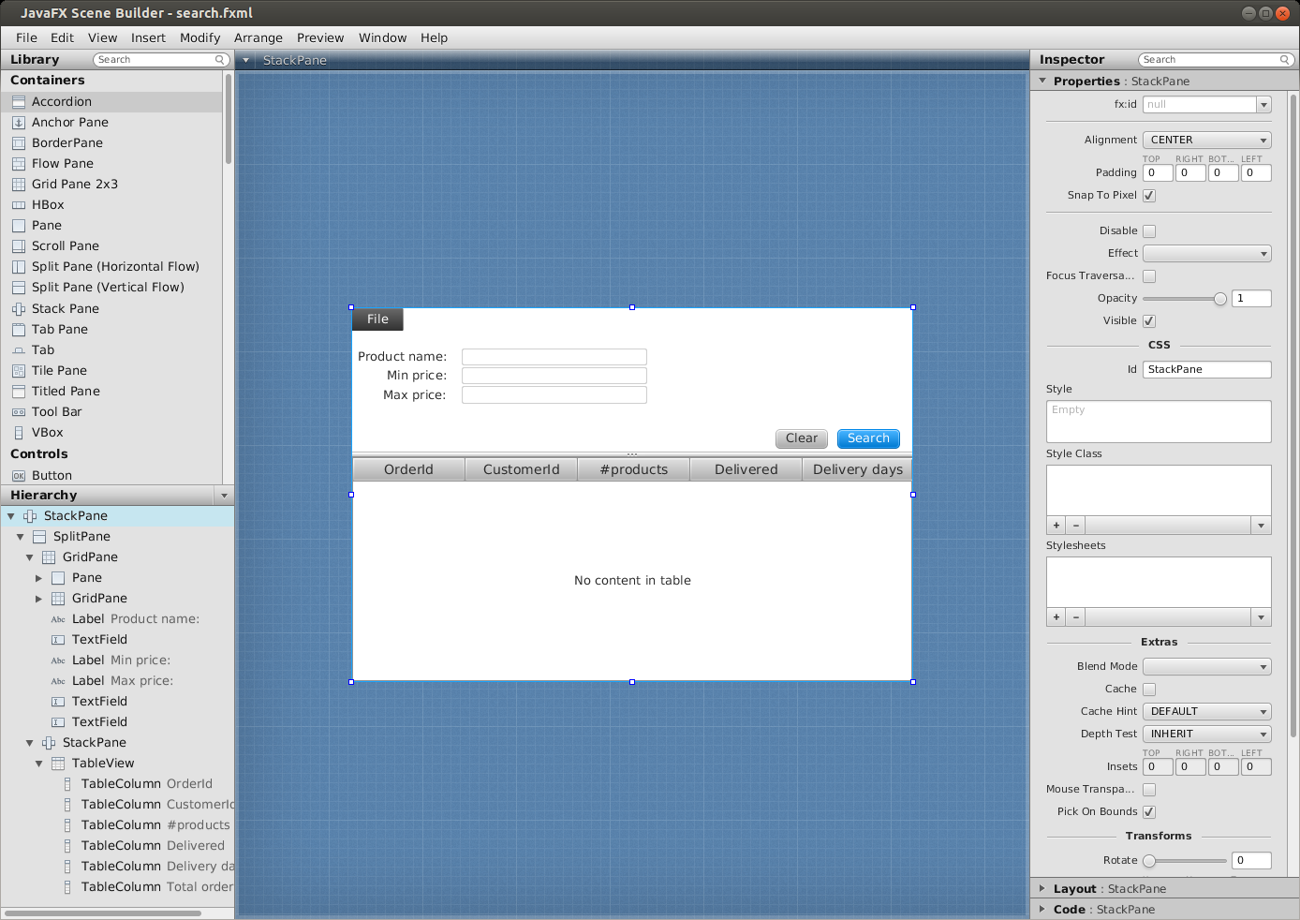
L'outil WYSIWYG SceneBuilder
Encore plus simple, le design peut se faire visuellement

Slide 10
Pourquoi utiliser du FXML ?
Découpler la logique d'écran de sa déclaration
  Meilleure maintenabilité
  Meilleure évolutivité
  Possibilité de découpage de travail avec un graphiste
Le FXML est central dans la mise en place de design patterns de type MVC ou MVP
  Intégration avec des frameworks Java
Le FXML est évalué : il n'est pas compilé, on peut donc générer dynamiquement des vues via ce format XML

Slide 11
Charger un FXML dans l'application
La classe FXMLLoader est dédiée au chargement des fichiers FXML et leur transformation en arbre de composants
Ou utiliser FXMLLoader ?
  Soit lors de l'instanciation d'un composant déclaré via FXML dans le composant parent
  Soit dans le constructeur d'un composant qui se décrit en FXML
//dans la méthode start, au lieu d'instancier directement root
URL location = getClass().getResource("zenfxapp.fxml");
FXMLLoader fxmlLoader = new FXMLLoader(location);
BorderPane root = (BorderPane) fxmlLoader.load();
//on peut aussi récupérer une instance du contrôleur
MyController controller = (MyController)fxmlLoader.getController();
//reste du chargement de la scène
Scene scene = new Scene(root,400,400);

Slide 12
Choix techniques avec FXML
Plusieurs découpages d'application sont possibles avec FXML
  1 FXML = 1 « page » de l'application
  1 FXML = 1 composant de l'application (plusieurs composants par page)
Un fichier FXML peut charger un autre fichier FXML via la balise <fxml:include>
Deux choix sont possibles pour les chargements en cascade de FXML
  Les fichiers FXML explicitent les fichiers enfants à charger (fxml:include)
  Les contrôleurs Java définissent les FXML enfants à charger

Slide 13
Notion de contrôleur
Le comportement associé au FXML est défini dans une classe Java nommée Controller
  Il n'est pas nécessaire d'implémenter une interface ou d'hériter d'une classe
  Les réactions aux interactions sont représentées par des listeners ou des méthodes du Controller
JavaFX effectue la liaison entre FXML et Controller via réflexion sur la classe Java
  Le nommage des méthodes / champs est important
  Utilisation d'annotations propres à JavaFX comme @FXML
Il est possible de récupérer des paramètres d'exécution dans le Controller
  Exemple : un événement en paramètre
  public void maMethode(TotoEvent event) { … }

Slide 14
Exemple d'interactions avec Controller (1/2)
On a renseigné dans le FXML un appel de méthode (#)
La méthode en question est codée dans le Controller
Elle prend un ActionEvent en paramètre qui décrit l'interaction (nombre de clics par exemple)
<GridPane fx:controller="fxmlexample.FXMLExampleController"
xmlns:fx="http://javafx.com/fxml" alignment="center" hgap="10" vgap="10">
<Button fx:id="okButton" text="Ok"
onAction="#okButtonHandler" />
</GridPane>
Example.fxml
public class FXMLExampleController {
public void okButtonHandler(ActionEvent event) {
System.out.println("ZenOk !");
}
}
FXMLExampleController.java

Slide 15
Exemple d'interactions avec Controller (2/2)
Il est possible d'injecter des composants dans un Controller
  Soit par son nom seul en scope public
  Soit par l'annotation @FXML
  Il est recommandé de toujours définir l'annotation
En implémentant l'interface Initializable de JavaFX
  La méthode initialize est appelé par JavaFX à la fin de la construction de la vue
  On peut donc ajouter des eventHandler en Java
public class FXMLExampleController implements Initializable {
@FXML private Button okButton;
public void initialize(URL location, Resources ressources) {
okButton.setOnAction(new EventHandler<ActionEvent>() {
public void handle(ActionEvent event) {
System.out.println("ZenOk !");
}
});
}
}

Slide 16
Construction d'IHM par code Java
Comme en Swing, on peut tout faire en Java : définir le layout racine de la Scene, arranger les composants dedans
NB : il existe dans l'API beaucoup de classes Builder pour la construction des différents composants et layouts
  L'idée était de pouvoir construire un composant de manière fluidifiée
  Dépréciés dans Java 8, ils sont amenés à disparaître à terme
final VBox rootNode = new VBox();
rootNode.getChildren().add(new Label("Hello World !"));
CheckBoxBuilder.create().text("Oui Non Peut-être ?")
.allowIndeterminate(true)
.indeterminate(true)
.build();

Slide 17
Définir ses écrans en Java ou en FXML ?
Le FXML permet de mieux séparer le code
  XML pour la vue statique
  Controller Java pour les interactions et la dynamique
Les composants « purs » Java ont cependant quelques avantages
  Dynamique de l'UI plus facilement gérable en Java
  Pas d'interprétation au runtime du rendu (code entièrement compilé)
  Accès à des API de bas niveau (exemple : écrire des pixels à une certaine position)
La majorité des vues devraient donc, dans un projet, être en FXML mais quelques éléments purs Java complexes peuvent aussi être définis

Slide 18
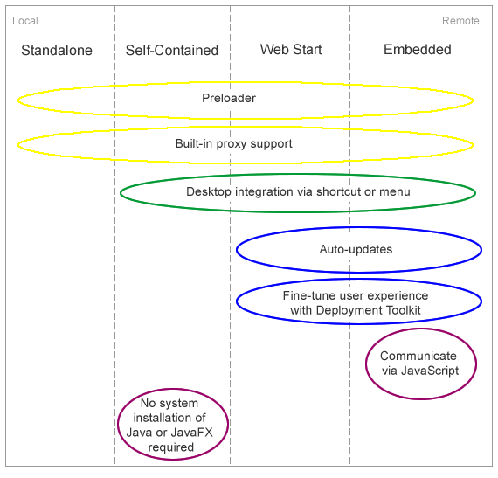
Les déploiements possibles
4 modes disponibles avec des livrables différents
Gestion des mises à jour applicatives sous conditions
Possibilité de construire un installateur suivant l'OS cible

Slide 19
Ship it !
Le mode Self-contained
Création d'un installateur standard pour un OS donné
Inclut le JRE nécessaire
Livrable volumineux mais standard pour l'OS
Peu adapté pour des applications mises à jour fréquemment
Le mode WebStart
Déploiement sur un serveur Web pour gestion automatique des versions
Permet toutefois le lancement de l'application en mode déconnecté
Le mode Embedded
Pour lancer l'application depuis un navigateur Web
Facilite les échanges JavaFX / JavaScript sur une page Web
Nécessite un JRE
Pas adapté pour une application déconnectée

Slide 20
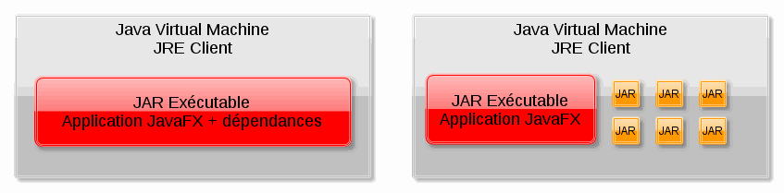
Ship it !
Mode Standalone
Livraison d'un JAR exécutable par un JRE
Package de l'ensemble des dépendances dans un seul JAR
Package des classes applicatives dans un seul JAR + livraison des dépendances JAR externes

Slide 21

Questions ?

